Slide 1
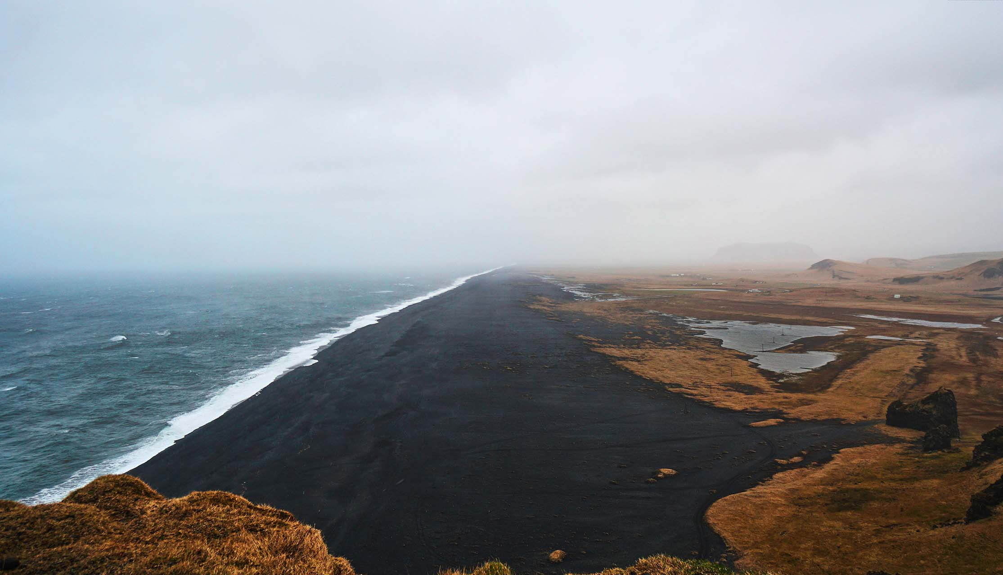
石小铁旅游
在路上，在路上遇见最好的你
队长：马佳慧
队员：赵 腾 张照雨

Slide 2

目录
01
网站概述
02
功能介绍
03
网站创新
04
技术加分项

Slide 3



01
网站概述

Slide 4
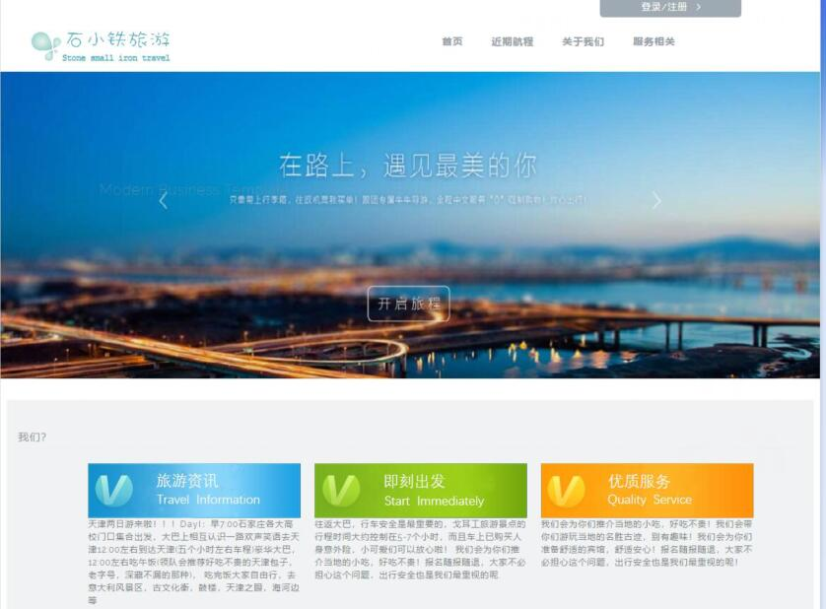
01
作品介绍
此平台是面向铁大学子的旅游服务平台，极大方便同学们对旅游景点的了解，为大家提供更精确的旅游方案。
在路上，遇见最美的自己

Slide 5
02
功能介绍

Slide 6

02
简要说明
注册登录、景点浏览、查看景点
近期计划、旅游报名、反馈留言
在路上，遇见最美的自己

Slide 7
03
网站创新

Slide 8
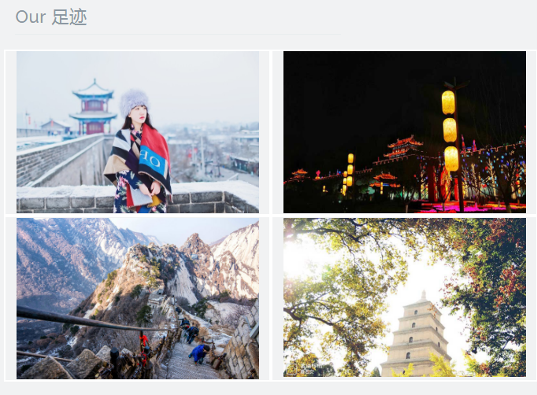
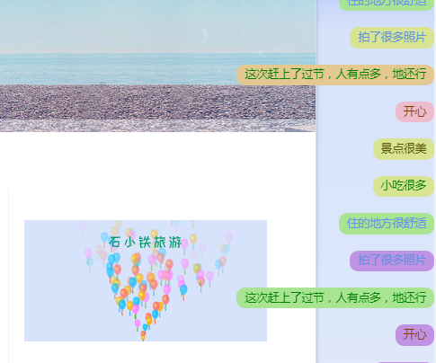
03
技术创新
flash制作动画，宣传视频，弹幕功能，logo设计。

Slide 9
04
技术加分项

Slide 10

Ps、Flash
Bootstrap
DIV+CSS
前端美化
javascript
Jquery
表单验证
MVC模式
Mysql数据库
Jsp HTML
后台处理
登陆过滤器
Filter
过滤器

Slide 11

谢谢观看！

